Slide 1
Otras áreas de Proceso del Modelo CMMI-DEV

Slide 2

Otras áreas de proceso del CMMi
Propósito
Comprender los objetivos principales del resto de áreas de proceso que comprende el CMMi.
Conocer cuáles son las relaciones entre las áreas de proceso.

Slide 3
Otras áreas de proceso del CMMi que nos apoyan en las actividades de Ingeniería

Slide 4
Desarrollo de Requerimientos (Requirements Development – RD)
Pertenece al Nivel 3 (rep. por Etapas)
Propósito:
“Elicitar”, analizar y establecer los requerimientos de cliente, producto y componente de producto.
¿Qué significa “elicitar”? Es más que “obtener”. Significa hacer evidente lo que no lo es.
Aspectos principales
Elicitar necesidades y transformarlas en requerimientos.
Establecer requerimientos de producto y de componente de producto.

Slide 5
Desarrollo de Requerimientos (Requirements Development – RD)
Aspectos principales (continuación)
Asignar los requerimientos de componente de producto.
Identificar requerimientos de interfase.
Establecer conceptos operacionales y escenarios.
Analizar requerimientos:
Identificar requerimientos clave
Priorizar
Alcanzar balance entre requerimientos y restricciones del proyecto
Validar los requerimientos

Slide 6
Solución Técnica (Technical Solution – TS)
Pertenece al Nivel 3 (rep. por Etapas)
Propósito:
Seleccionar, diseñar e implementar soluciones a los requerimientos.
Aspectos principales
Evalúa y selecciona soluciones (enfoques de diseño o diseños preliminares), que potencialmente satisfacen un conjunto de requerimientos asignados. Establece criterios para evaluar a la mejor solución.
Desarrollo de diseños detallados aplicando criterios.
Diseño de interfases.

Slide 7
Solución Técnica (Technical Solution – TS)
Aspectos principales (continuación)
Analizar si es conveniente construir, comprar o reusar.
Desarrollar la solución (codificar), adhiriéndose a estándares y realizando pruebas unitarias.

Slide 8
Integración de Producto (Product Integration – PI)
Pertenece al Nivel 3 (rep. por Etapas)
Propósito:
Ensamblar el producto, asegurar que el producto integrado se comporta adecuadamente, y entregar el producto.
Aspectos principales:
Establecer la estrategia de integración.
Establecer el entorno de integración.
Establecer el proceso de integración y criterios.

Slide 9
Integración de Producto (Product Integration – PI)
Aspectos principales (continuación):
Adicionalmente, PI tiene especial énfasis en la gestión de interfases:
Revisar las descripciones de las interfases.
Gestionar las definiciones y diseños de las interfases, así como sus cambios.
¿Qué se considera interfases?
Cualquier mecanismo que permita comunicar partes dentro de un sistema (interfases internas), o comunicar entre sistemas (interfases externas)
Todas ellas deben ser gestionadas.

Slide 10
Verificación (Verification – VER)
Pertenece al Nivel 3 (rep. por Etapas)
Propósito:
“Verificar” significa “asegurar que construimos algo correctamente”.
Aspectos principales:
Todas las actividades de verificación deben ser planificadas y tener procedimientos establecidos.
Realizar revisiones de pares.
Son revisiones entre colegas (un desarrollador revisa el trabajo de otro desarrollador).
Se utilizan checklists.
Se registran las observaciones y se hace seguimiento a su corrección.

Slide 11
Validación (Validation – VAL)
Pertenece al Nivel 3 (rep. por Etapas)
Propósito:
“Validación” significa “asegurar que se construyó lo correcto”.
Demostrar que el producto o componente de producto satisface totalmente el uso esperado, al ser colocado en el ambiente de ejecución esperado.
Aspectos principales:
Se tiene un criterio definido para guiar las pruebas: Casos de Prueba.
Se analizan los resultados, y toman decisiones

Slide 12
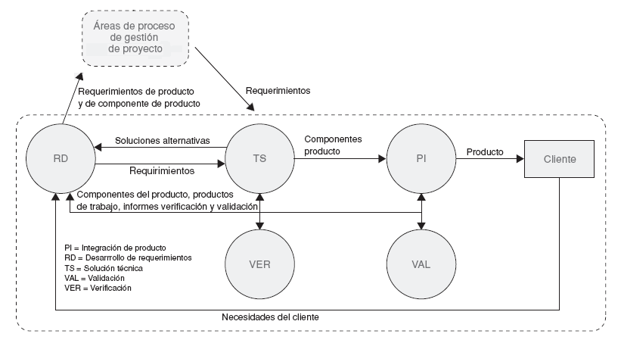
Relación entre las áreas de proceso de Ingeniería

Slide 13
Otras áreas de proceso del CMMi que nos apoyan en la Gestión del Proyecto

Slide 14
Gestión de Acuerdos con Proveedores (Supplier Agreement Management –SAM)
Pertenece al Nivel 2 (rep. por Etapas)
Propósito
Gestionar la compra de productos y componentes que se entregan al cliente. Involucra:
Determinar el mecanismo de compra.
Seleccionar los proveedores.
Establecer y mantener los acuerdos con los proveedores.
Realizar el acuerdo del proveedor.
Monitorizar los procesos del proveedor.
Evaluar los productos suministrados por el proveedor.
Aceptar la entrega de los productos adquiridos.
Entregar los productos al proyecto.

Slide 15

Gestión de Acuerdos con Proveedores (Supplier Agreement Management –SAM)
Las organizaciones que no tienen como costumbre adquirir (tercerizar) la construcción de productos o componentes de producto, pueden omitir esta área de proceso.

Slide 16
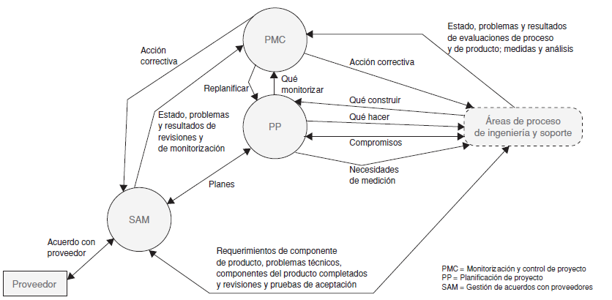
Relación entre las áreas de proceso de gestión de proyectos básica
Gestión de proyectos básica: establecen y mantienen un plan, compromisos, monitorean el progreso contra el plan, toman acción correctiva y gestionan acuerdos con proveedores:

Slide 17
Gestión Integrada de Proyectos (Integrated Project Management –IPM)
Pertenece al Nivel 3 (rep. por Etapas)
Es una evolución de la gestión de proyectos que indican PP y PMC.
Cada proyecto ajusta los procesos estándares para que satisfacer sus necesidades.
Se ajustan los ciclos de vida, estándares, procesos, etc.
Se toma en cuenta las lecciones aprendidas y data de proyectos anteriores.

Slide 18
Gestión Integrada de Proyectos (Integrated Project Management –IPM)
IPM SP 1.2 Utilizar los activos de procesos organizacionales para planificar las actividades del proyecto
Los resultados de actividades de planificación y ejecución de proyectos anteriores, son utilizadas para planificar nuevos proyectos. Ejemplo:
Información histórica de estimaciones

Slide 19
Gestión Integrada de Proyectos (Integrated Project Management –IPM)
Aspectos críticos para aplicarlo:
Se requiere de una librería que contenga la información de procesos, plantillas, etc., (librería de “Activos de Procesos”)
Se requiere un repositorio de información de proyectos.
El repositorio debe contener métricas de proyectos anteriores, y ofrecer un mecanismo que permita consultarlos.
Se deben definir “guías de adecuación” para que los proyectos ajusten los procesos de acuerdo a sus necesidades, de una manera controlada.

Slide 20
Gestión Cuantitativa de Proyectos (Quantitative Project Management –QPM)
Pertenece al Nivel 4 (rep. por Etapas)
Propósito:
Gestionar cuantitativamente el proyecto, para alcanzar los objetivos de calidad y desempeño de proceso establecidos.
Considera:
Establecer los objetivos de desempeño del proyecto.
Seleccionar subprocesos y atributos críticos , que permitan comprender el desempeño.
Seleccionar las mediciones y técnicas de análisis a utilizar.
Monitorear el desempeño de procesos y proyectos, utilizando técnicas cuantitativas (estadísticas y otras).
Realizar análisis de causa raíz de problemas

Slide 21
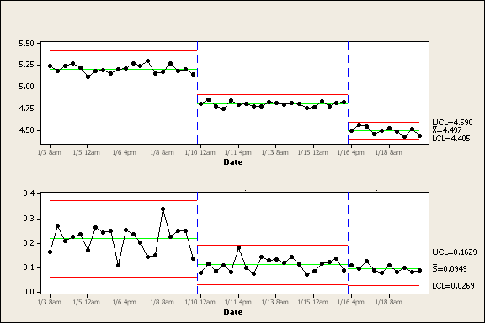
Gestión Cuantitativa de Proyectos (Quantitative Project Management –QPM)
Requeri mientos
Diseño
Programación
Pruebas unitarias
Pruebas de integración
Pruebas de sistema
Se toman métricas para
ser utilizadas en el control
oportuno del proyecto.
Se toman medidas, métricas, indicadores, y son almacenados
BD

Slide 22
Gestión de Riesgos (RSKM)
Pertenece al Nivel 3 (rep. por Etapas)
Propósito: Identificar los problemas potenciales antes de que ocurran para que las actividades de tratamiento de riesgos puedan planificarse e invocarse según sea necesario a lo largo de la vida del producto o del proyecto para mitigar los impactos adversos para alcanzar los objetivos.

Slide 23
Gestión de Riesgos (RSKM)
La organización establece:
Fuentes de riesgos
Parámetros de riesgos
Estrategias de gestión de riesgos
Se evalúan y categorizan los riesgos
Se desarrollan planes de mitigación, acorde con la estrategia seleccionada.
Como es nivel 3,… las fuentes de riesgos y otros parámetros provienen (también) de experiencias en proyectos anteriores.

Slide 24
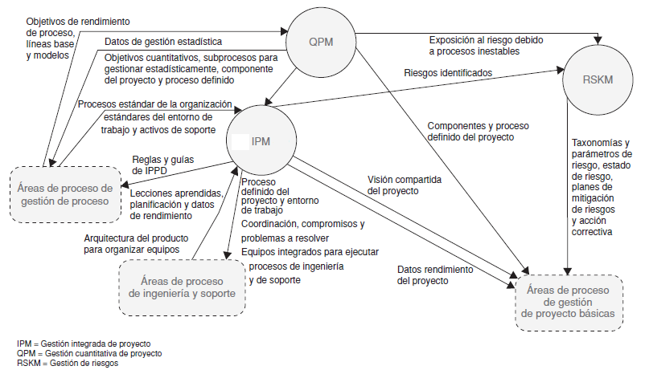
Relación entre las áreas de proceso de gestión de proyectos avanzada

Slide 25
Otras áreas de proceso del CMMi que nos apoyan en actividades de Soporte

Slide 26
Medición y Análisis (Measurement and Analysis – MA)
Pertenece al Nivel 2 (rep. por Etapas)
Propósito:
Desarrollar y sostener la capacidad de efectuar mediciones, para soportar las necesidades de gestión.
Aspectos principales:
Se deben establecer objetivos de medición.
Definir procedimientos de obtención de datos, interpretación, reporte, etc.
En niveles de madurez mayores (3 en adelante) se requiere un repositorio de métricas, que consolide indicadores a nivel organizacional).

Slide 27
Aseguramiento de la Calidad de Proceso y Producto - PPQA
Pertenece al Nivel 2 (rep. por Etapas)
Propósito:
Asegurar que los procesos se cumplan, tal como han sido definidos.
Aspectos principales:
Se trata de controles que se ejecutan durante el ciclo de vida del proyecto.
Las no-conformidades encontradas deben resolverse, para que el proyecto pueda continuar con la siguiente fase.
Permite satisfacer la G.P. 2.9.

Slide 28
Gestión de Configuración
Pertenece al Nivel 2 (rep. por Etapas)
Propósito: establecer y mantener la integridad de los productos de trabajo.
La integridad se alcanza:
Identificando el estado de configuración. Es decir, si un elemento constituye
La versión vigente, acordada o aceptada
Controlando los cambios a los elementos
Algunos requerirán un control riguroso, analizando impacto.
Otros sólo requerirán ser versionados, y guardar historia de cambios.

Slide 29
Gestión de Configuración
Usualmente, se requieren herramientas de gestión de versiones (especialmente para el código fuente).
Adicionalmente, se requieren auditorías para asegurar que se mantiene la integridad de los elementos.

Slide 30
Análisis de Decisiones y Resolución
Pertenece al Nivel 3 (rep. por Etapas)
Propósito: Analizar las decisiones posibles utilizando un proceso de evaluación formal que evalúa alternativas identificadas frente a criterios establecidos.
La organización establece qué tipos de decisiones deben pasar por un proceso de análisis formal.
Se requiere identificar los criterios y alternativas de solución, y aplicar un método de evaluación establecido.

Slide 31
Capacitación Organizacional
Pertenece al Nivel 3 (rep. por Etapas)
Propósito: Desarrollar las habilidades y el conocimiento de las personas para que puedan realizar sus roles eficaz y eficientemente.
Demuestra el carácter ‘proactivo’ de una organización Nivel 3.
La organización se preocupa en identificar las necesidades de conocimiento y habilidades a nivel organizacional.
Se establece un plan estratégico y se imparte la capacitación.
Se mide la eficacia del entrenamiento.

Slide 32
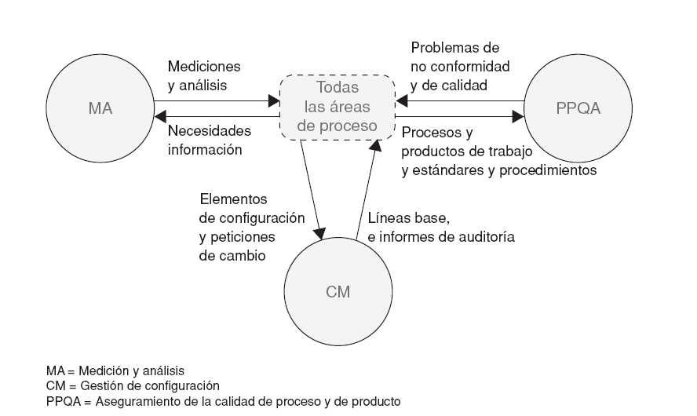
Relación entre las áreas de proceso de Soporte (básicas)

Slide 33

¿Preguntas?

Slide 34
Links interesantes
http://www.ted.com/talks/lang/en/ric_elias.html
http://www.ted.com/talks/lang/en/matt_cutts_try_something_new_for_30_days.html
http://www.youtube.com/watch?feature=player_embedded&v=qfStSHK52dg

